Slide 1
ახალი ფასმაჩვენებლები

Slide 2
ავტოგასამართი სადგურების ფასმაჩვენებლები
ისანი ქ. თბილისი, აწყურის ქუჩისა და კახეთის გზატკეცილის მიმდებარედ (ს/კ 01.17.13.010.013 )
ვახუშტი ქ .თბილისი, გიორგი სააკაძის დაღმართი N 13 (ს/კ 01.10.13.016.033 )
მარიჯანი ქ. თბილისი, მარჯანის .ქ N 16 (ს/კ 01.01.14.03.039.042 )
ვარკეთილი ქ. თბილისი , ჯავახეთის .ქ N 18 ( ს/კ 01.19.36.001.058 )

Slide 3
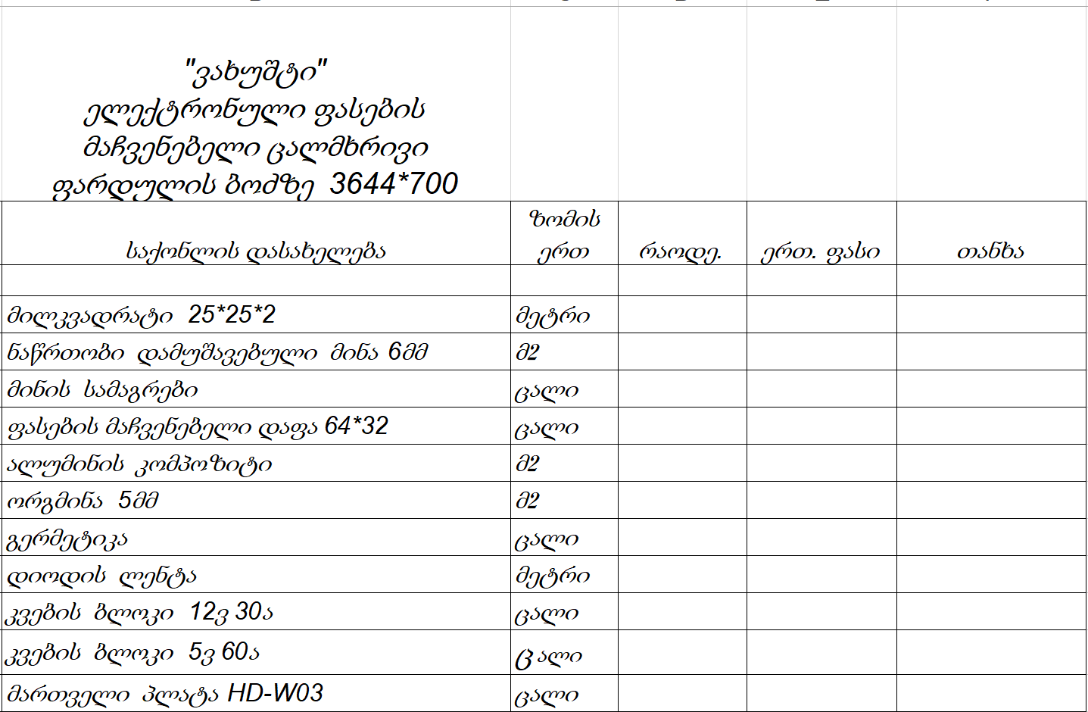
აგს ვახუშტი
ცალმხრივი
ნანო (სრული ლოგო მანათობელი)
პრემიუმი
ევრო 5 რეგულარი
ევრო 5 დიზელი
ევრო 5 დიზელი
ვეიმარტის ლოგო (მანათბელი)
აიკონები (მანათობელი)
რეაბილიტაციის შემდგომ
რეაბილიტაციამდე

Slide 4
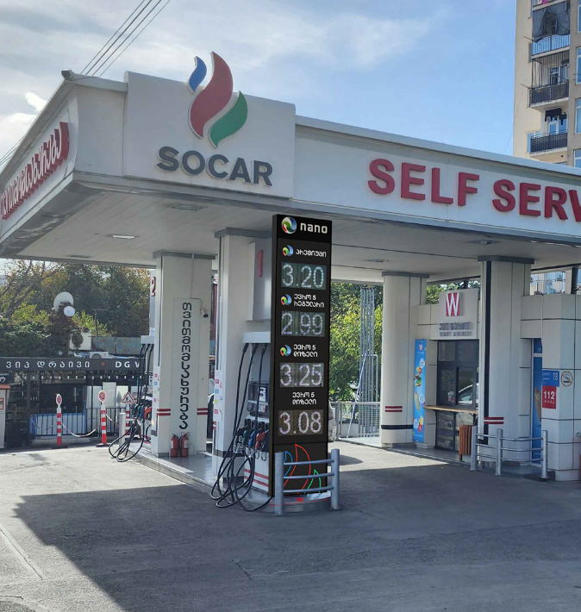
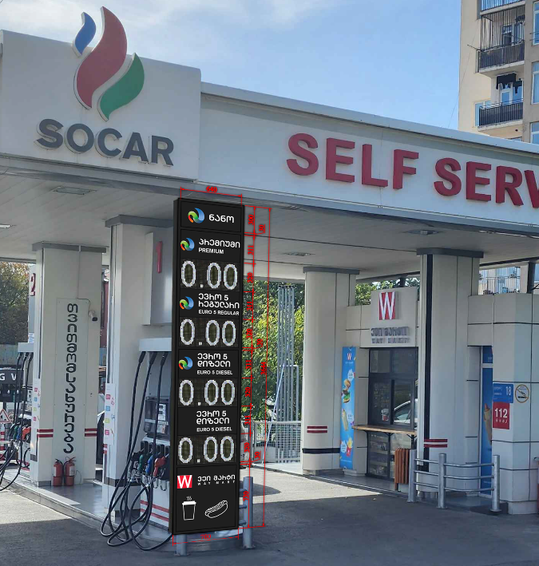
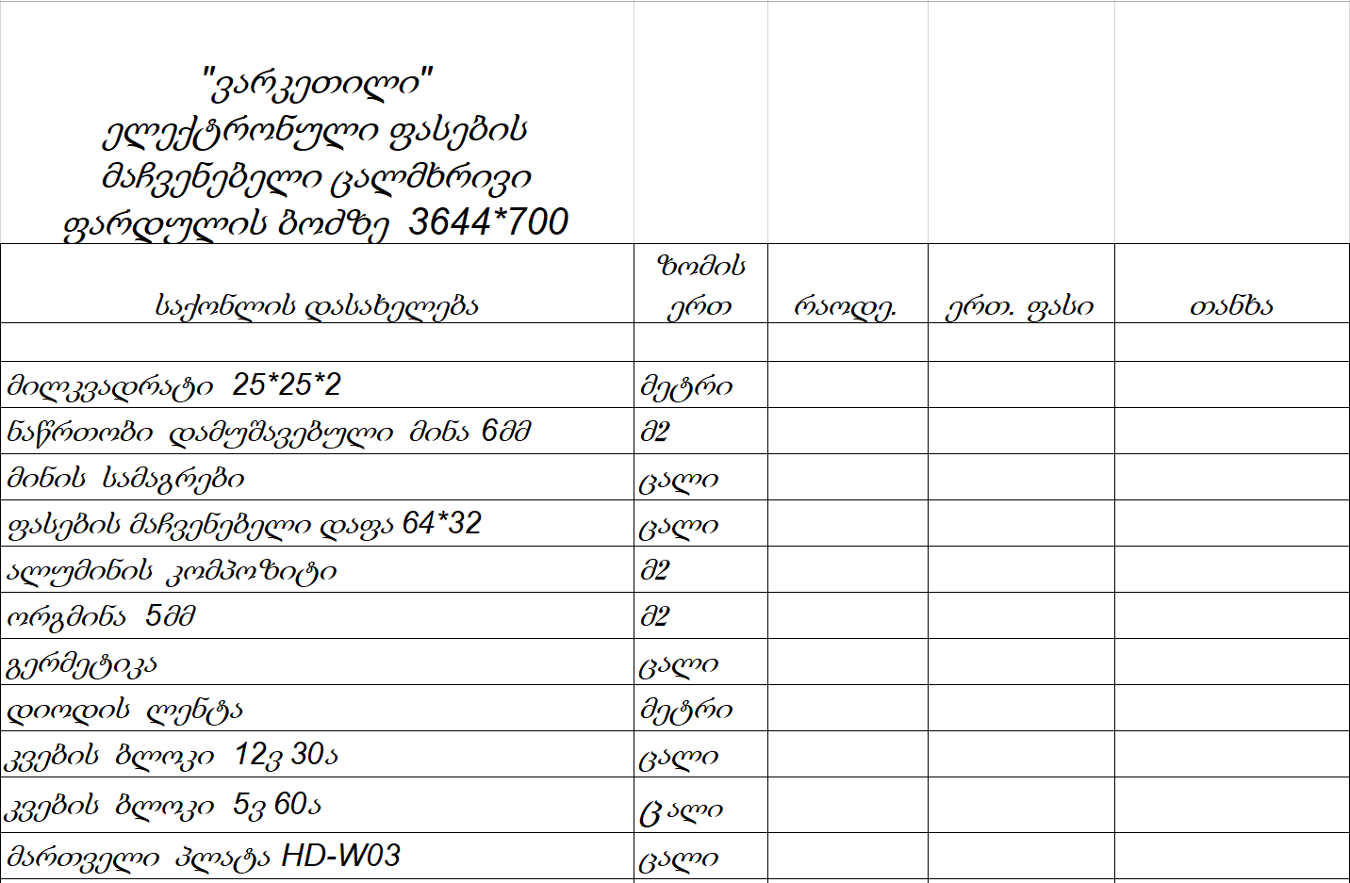
აგს ვარკეთილი
ცალმხრივი
ნანო (სრული ლოგო მანათობელი)
პრემიუმი
ევრო 5 რეგულარი
ევრო 5 დიზელი
ევრო 5 დიზელი
ვეიმარტის ლოგო (მანათბელი)
აიკონები (მანათობელი)
რეაბილიტაციის შემდგომ
რეაბილიტაციამდე

Slide 5
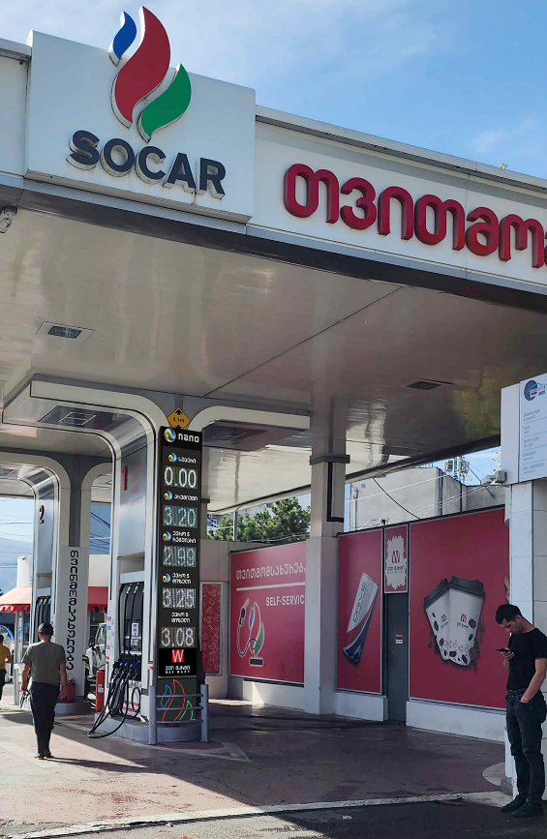
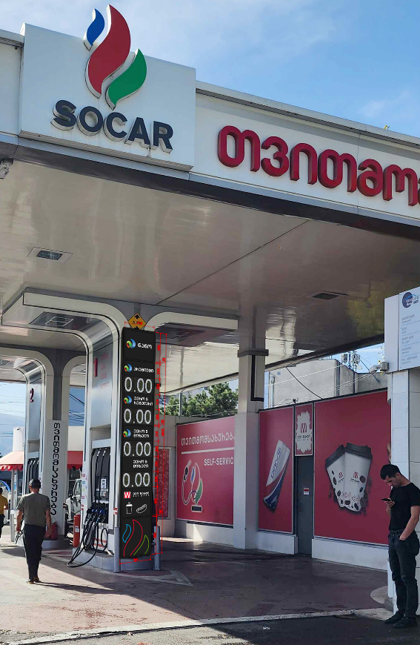
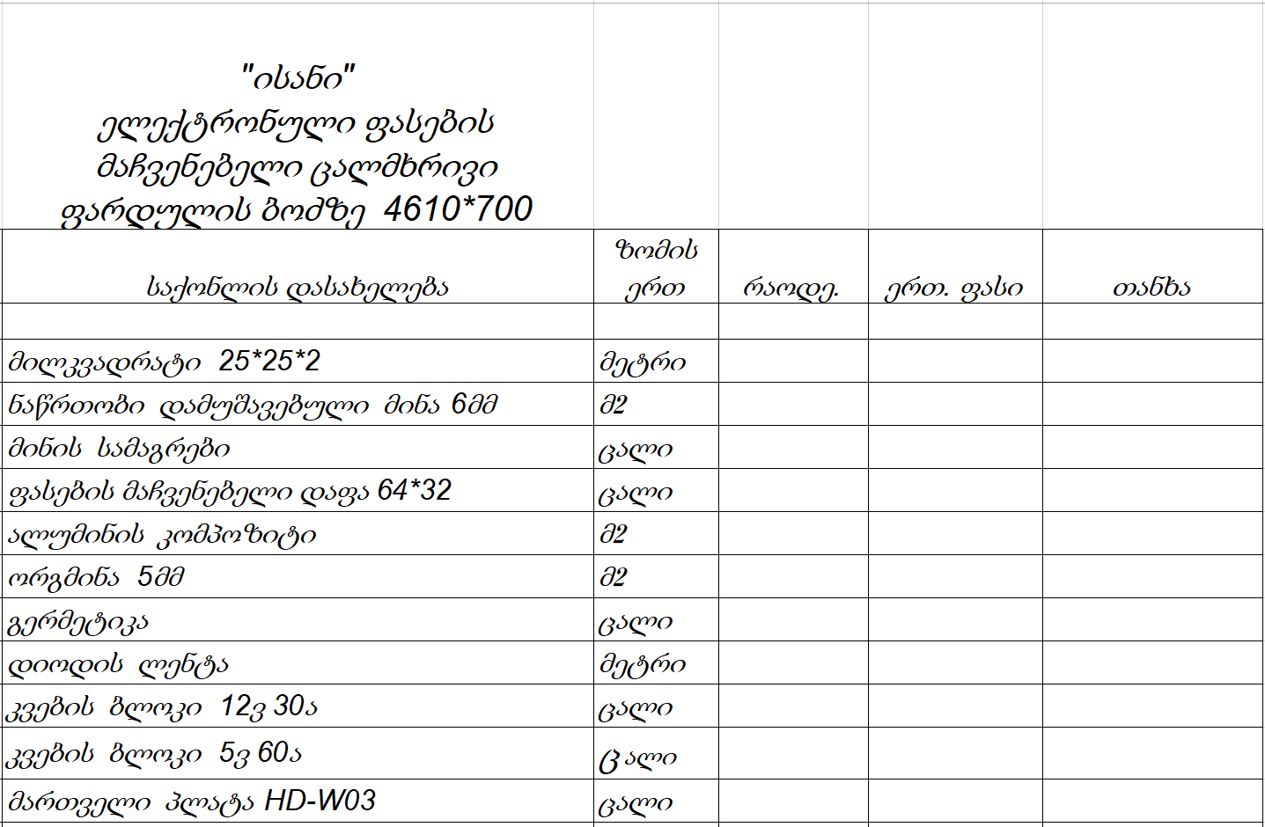
აგს ისანი
ცალმხრივი 2 ცალი
ნანო (სრული ლოგო მანათობელი)
პრემიუმი
ევრო 5 რეგულარი
ევრო 5 დიზელი
ევრო 5 დიზელი
ვეიმარტის ლოგო (მანათბელი)
აიკონები (მანათობელი)
სოკარის ლოგო
რეაბილიტაციის შემდგომ
რეაბილიტაციამდე

Slide 6
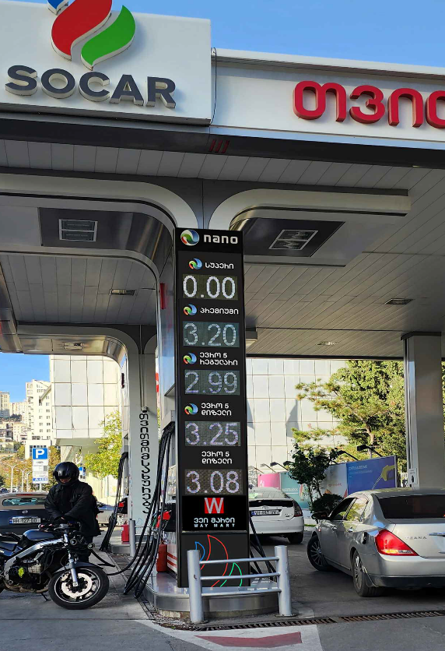
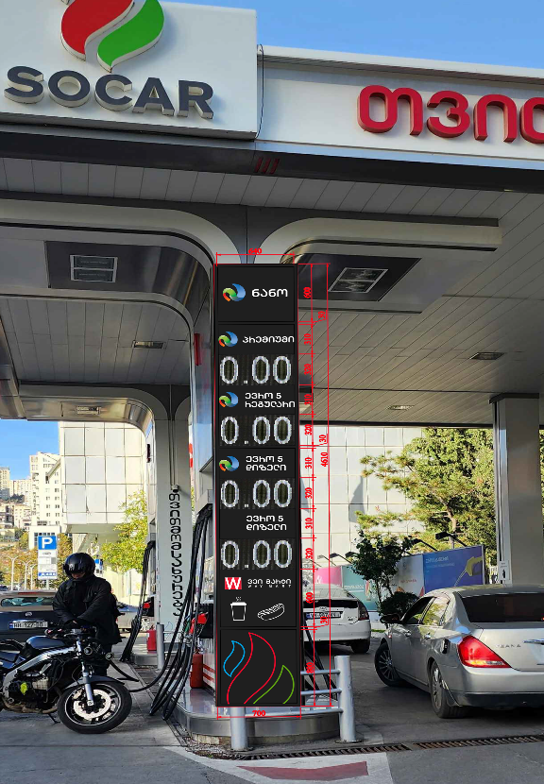
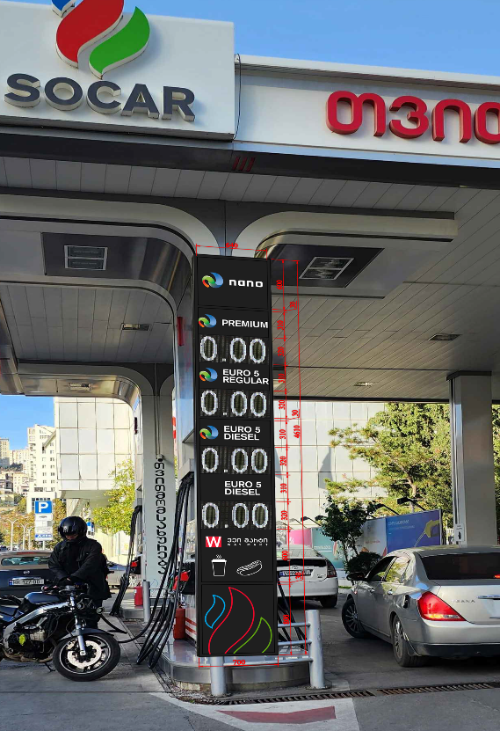
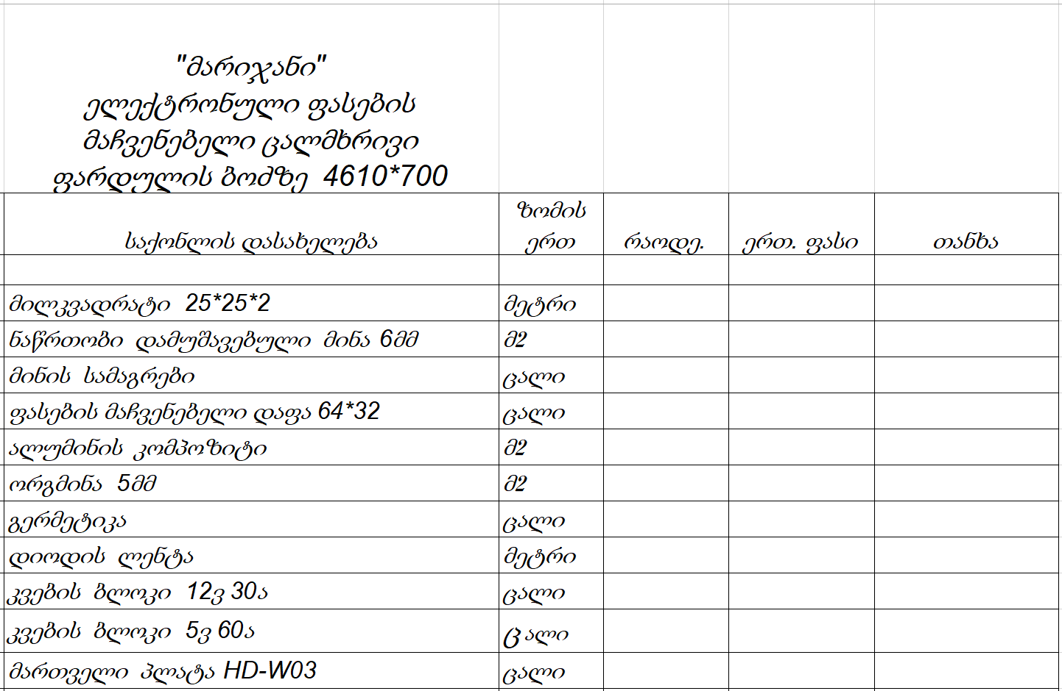
აგს მარიჯანი
ცალმხრივი 2 ცალი
ნანო (სრული ლოგო მანათობელი)
პრემიუმი
ევრო 5 რეგულარი
ევრო 5 დიზელი
ევრო 5 დიზელი
ვეიმარტის ლოგო (მანათბელი)
აიკონები (მანათობელი)
სოკარის ლოგო
რეაბილიტაციის შემდგომ
რეაბილიტაციამდე

Slide 7
IT-ს ძირითადი მოთხოვნები
ფასმაჩვენებელი ობიექტებზე უნდა იმართებოდეს ცენტრალიზებულად, როგორც სათაო ოფისიდან, ისე სადგურიდან;
კავშირისთვის გამოყენებული უნდა იყოს ქსელი (LAN), გარდა გამონაკლისის შემთხვევებისა, რომელიც შეიძლება მოგვარდეს სხვა საშუალებით (შეთანხმდეს წინასწარ, მაგ. wifi).
მართვის სისტემას უნდა გააჩნდეს ე.წ. API, სოკარის სისტემასთან ინტეგრაციის მიზნით;
შესაძლებელი უნდა იყოს ვენდორის მხარდაჭერა API-ს გამოყენებისას წარმოშობილი ხარვეზების შემთხვევაში.

